Slide 1
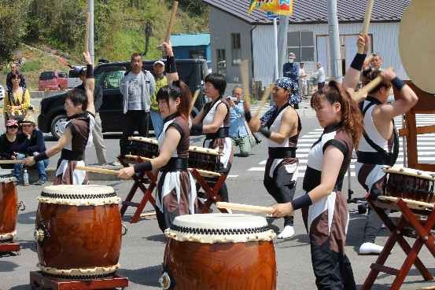
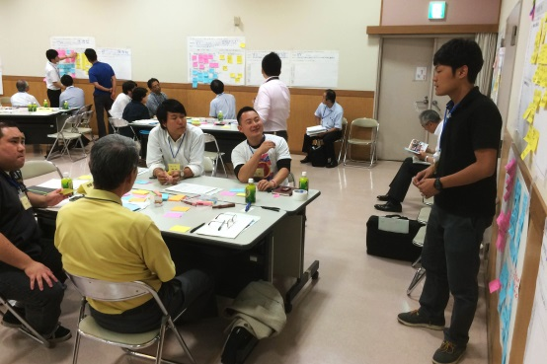
平成２７年度
復興支援員
地域おこし協力隊
活動中間報告会
宮城県内で活動する
復興支援員・地域おこし協力隊の
活動報告会を開催します
聴講者募集
参加費無料
聴講には申し込みが必要です。
詳細は別紙をご覧ください
報告会スケジュール
■開会挨拶 13:30 - 13:35
■講話 13:35 - 13:55
「地域ニーズの変化と隊員の役割
～石巻・牡鹿半島における活動～」
講師：亀山 貴一氏（一般社団法人 はまのね 代表理事）
■支援員・協力隊 活動テーマ別分科会
（事例共有・意見交換） 13:55 - 17:10 ※テーマ・アドバイザーは裏面参照ください
■閉会挨拶 17:10 - 17:15
交流会 17:30 - 18:30 （同会場にて・会費500円程度）
開催概要
■日 時：平成２７年１０月９日（金） 13:30 - 17:15
■会 場：石巻市河北総合センター（ビッグバン）（石巻市成田字小塚裏畑54）
文化交流ホール
■対 象：総務省復興支援員・地域おこし協力隊
復興支援員設置県市町担当者、関係団体担当者、行政職員
NPO・地域活動団体職員、地域住民 等
■聴講費・申込 無 料｜〆切：10月5日（月） 別紙よりお申し込みください
■主 催 宮城県震災復興・企画部 地域復興支援課
■企画運営 一般社団法人 みやぎ連携復興センター

Slide 2
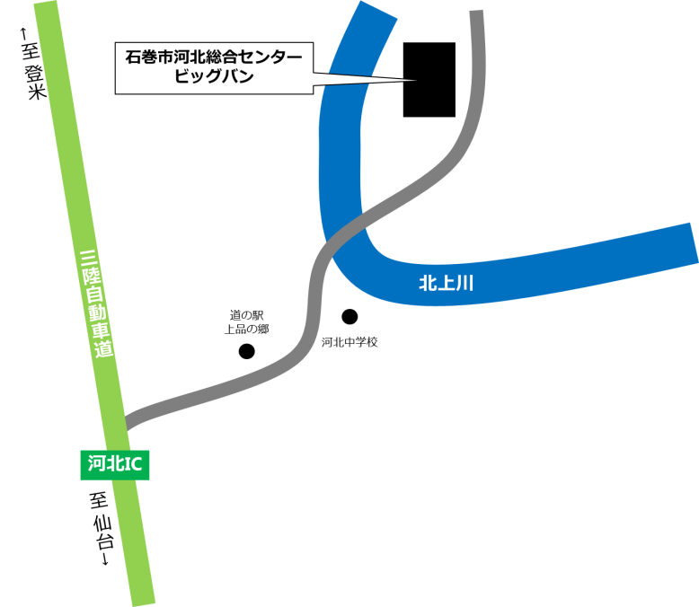
分科会の詳細
NO. | 分科会テーマ |  | 活動報告（予定） | アドバイザー（予定）
① | コミュニティ形成支援 | 住民が支え合う地域をめざして | ・気仙沼市 ・東松島市 ・多賀城市 | 真壁 さおり氏 （宮城県サポートセンター支援事務所）
② | コミュニティ活動支援 | 住民主体の ゆるやかな 仲間づくり | ・石巻（圏域，雄勝） ・丸森町（耕野） ・七ヶ宿町 | 村形 孝紀氏 （山形県天童市干布公民館 主事）
③ | 地域づくり支援 | 若者と地域の 協働 | ・気仙沼市 ・石巻市（北上） ・南三陸町（入谷） ・登米市 ・加美町 | 吉本 哲郎氏 （地元学ネットワーク 主宰）
④ | 商店街の活性化 | 持続的な にぎわいを 生み出す | ・南三陸町（全域，伊里前） ・石巻市（牡鹿） | 藤田 とし子氏 （まちとひと 感動のデザイン研究所 代表）
⑤ | 地域産業の再生と振興 | 地域資源を 活用した 産業づくり | ・気仙沼市 ・塩竈市（桂島，寒風沢） ・女川町 ・南三陸町（志津川） | 玉沖 仁美氏 （㈱紡 代表取締役）
⑥ | 震災伝承と観光 防災教育 | 経験を後世に 語り継ぐために | ・石巻市（中央） ・栗原市 | 小倉 桂子氏 （平和のためのヒロシマ通訳者グループ 代表）
会場のご案内
■石巻市河北総合センター
（ビッグバン）
〒986-0102 宮城県石巻市成田字
小塚裏畑５４
TEL：0225-62-1120 (事務所直通)
【電車でお越しの方】
JR石巻駅から路線バス・・・約45分
タクシー・・・約30分
【車でお越しの方】
三陸道河北ICから ・・・・・約10分
普通車230台、大型車20台、駐車代無料
参加申込に関して
・参加申込書（別紙）に必要事項記入の上、お申し込みください。
※詳細は別紙参加申込書参照ください。
お問い合わせ先
一般社団法人 みやぎ連携復興センター 中沢・髙橋・西舘あて
TEL: 022-748-4550 ／ FAX : 022-748-4552
E-mail : renpuku@gmail.com

